Slide 1

UNIVERSIDAD AUSTRAL DE CHILE
Escuela de Terapia Ocupacional
Sede Puerto Montt
LA METÁFORA DEL RÍO EN TERAPIA OCUPACIONAL
Aproximaciones a una práctica culturalmente segura
ROBERTO NIETO
TERAPEUTA OCUPACIONAL
DOCENTE ADJUNTO UACH

Slide 2
INTRODUCCIÓN
1
¿QUÉ ES TERAPIA OCUPACIONAL?
2
INTERCULTURALIDAD Y T.O.
3
4
DESAFIOS Y CONCLUSIONES
PROPUESTA DESDE T.O.

Slide 3
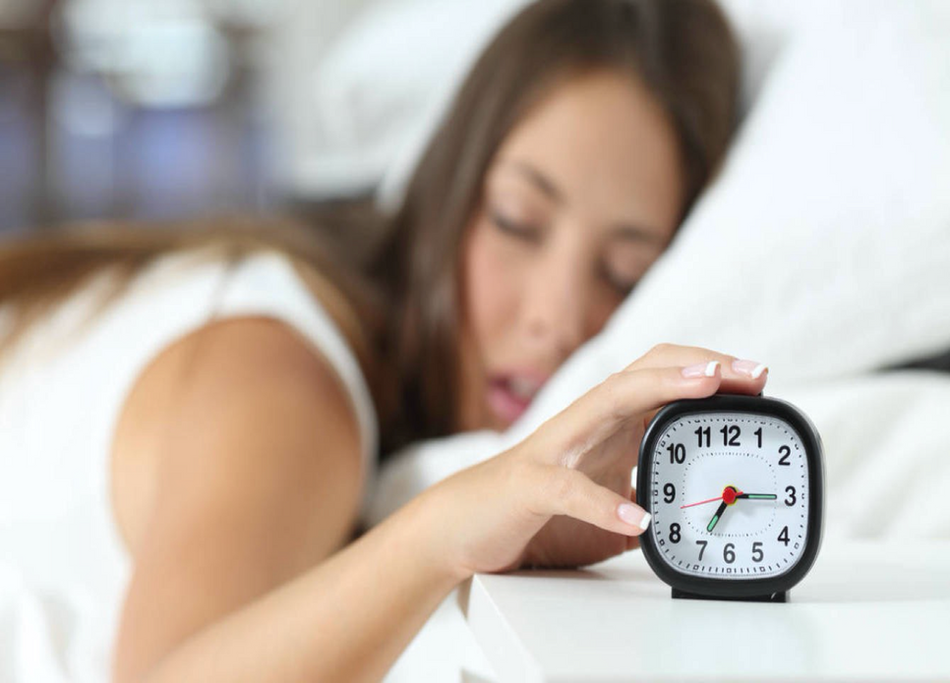
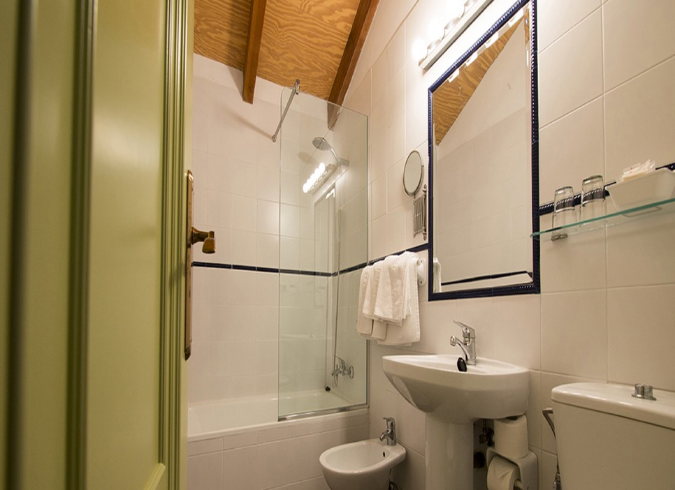
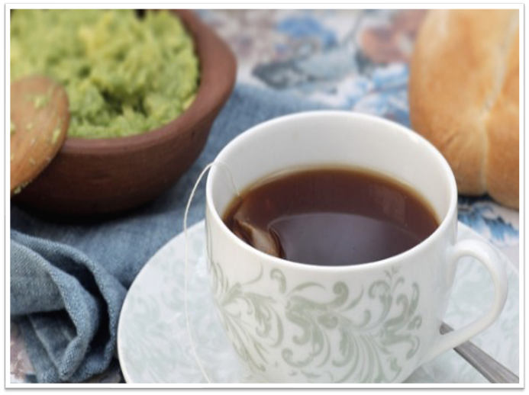

Slide 4
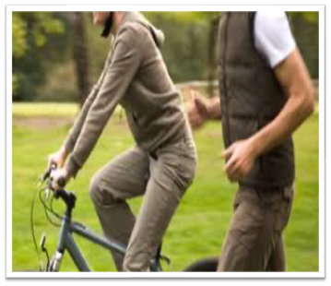
INTRODUCCIÓN
LaTO es una profesión que se encarga de la Promoción de la Salud y el Bienestar a través de la ocupación.

Slide 5
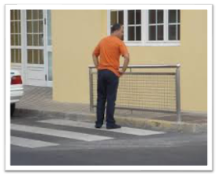
PARTICIPACIÓN Y T.O.
Se establece que la participación puede ser facilitada o restringida por entornos físicos, sociales, actitudinales y legislativos. Por todo ello la práctica de la T.O. podría estar dirigida a aquellos aspectos variables del entorno para mejorarla participación

Slide 6
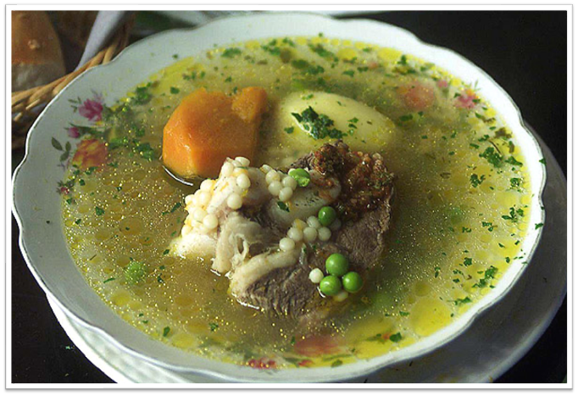
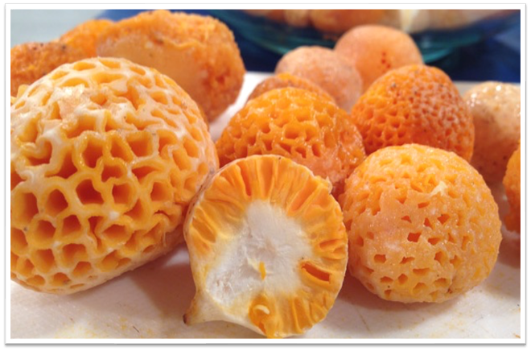
CULTURA Y T.O.

Slide 7
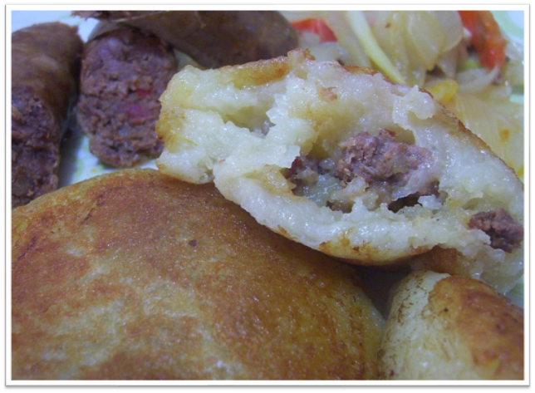
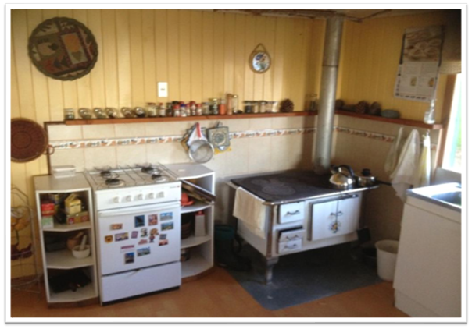
CULTURA Y T.O.

Slide 8
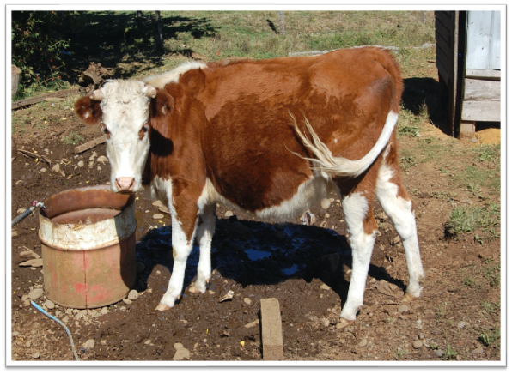
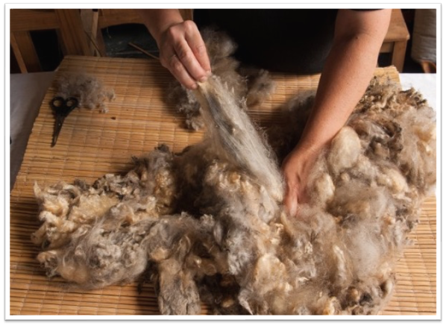
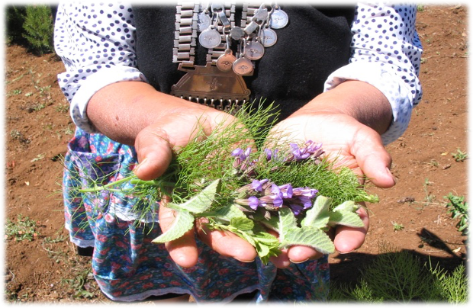
CULTURA Y T.O.
DISCIPLINAS CONSTRUIDAS SOBRE NORMAS CULTURALES OCCIDENTALES Y UNIVERSALMENTE APLICADAS EN OTROS CONTEXTOS CULTURALES.

Slide 9
CULTURA Y T.O.
作業療法
TERAPIA OCUPACIONAL

Slide 10
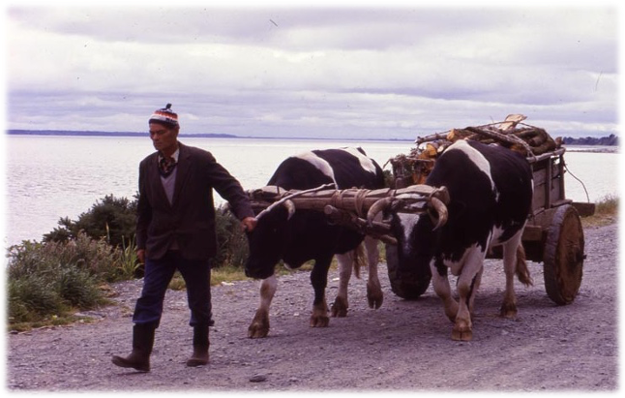
CULTURA Y T.O.
NECESIDAD DE ANALIZAR LA IDEOLOGÍA, LA EPISTEMOLOGÍA Y LA TEORÍA DE LA T.O. DE UN MODO CRITICO Y PARTICIPAR EN CONSTRUIR ADAPTACIONES CULTURALMENTE SEGURAS Y ENFOQUES QUE REFLEJEN Y SATISFAGAN LAS NECESIDADES EN DIVERSOS CONTEXTOS (IWAMA, 2006).

Slide 11






CULTURA Y T.O.
“PERCIBIR LA CULTURA DESDE UNA PERSPECTIVA DE RELATIVISMO CULTURAL, DEFIENDE LA VALIDEZ Y RIQUEZA DE TODO SISTEMA CULTURAL Y NIEGA CUALQUIER VALORACIÓN ABSOLUTISTA MORAL O ÉTICA DE LOS MISMOS” (IWAMA, 2006).

Slide 12
CULTURA Y T.O
La cultura denota un esquema históricamente un transmitido de significaciones representadas en símbolos, un sistema de concepciones heredadas y expresadas en formas simbólicas por medios con los cuales los hombres comunican, perpetúan y desarrollan su conocimiento y sus actitudes frente a la vida (Geertz, 2003, p.88)

Slide 13
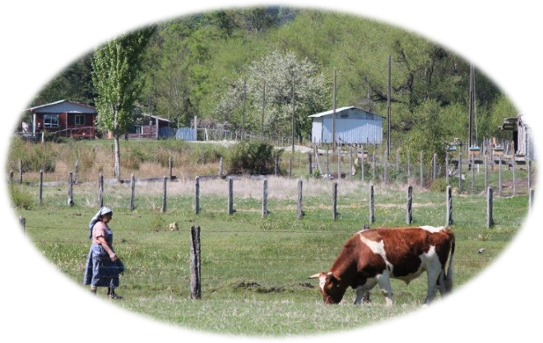
INTERCULTURALISMO
La UNESCO (2006) conceptualiza el interculturalismo como la interacción entre culturas, el intercambio y la comunicación, en la que el individuo reconoce y acepta la reciprocidad de la cultura del otro.

Slide 14
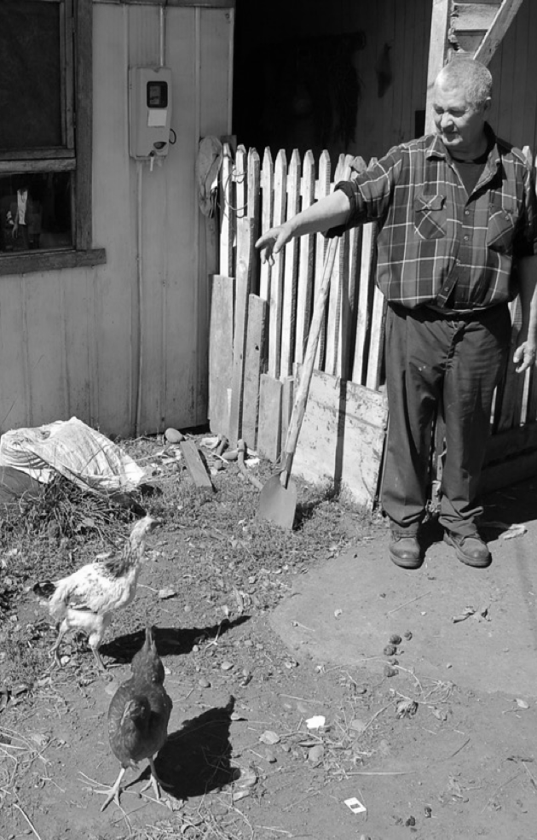
COMPETENCIAS INTERCULTURALES
“Habilidades para navegar acertadamente en ambientes complejos marcados por la creciente diversidad de gentes, culturas y estilos de vida, en otros términos, habilidades para desempeñarse efectiva y apropiadamente al interactuar con otros lingüística y culturalmente diferentes de uno mismo” (UNESCO, 2013).

Slide 15
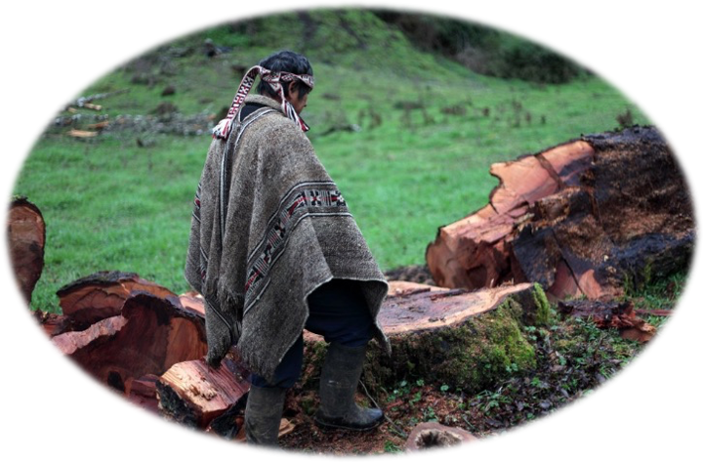

Slide 16
CARACTERISTICAS DEL MODELO DEL RIO
Trabajo de relevancia cultural
Método cualitativo
Diseñado para la intervención
  Discurso del sujeto, en relación a significados de los elementos del río
  Surge en contexto japonés, considerando el concepto de seguridad cultural en salud.
  Simple de aplicar, surge desde el trabajo clínico de terapeutas ocupacionales
Flexibilidad
Sujeto y colectivos
Carece de postulados rigidos y universales, considera la realidad de los sujetos sin exclusión
  Posibilidades tanto en evaluación individual, como herramienta de evaluación grupal.
Iwama, M. 2006 “The Kawa Model, Culturally Relevant Ocupational Therapy” Traducción Libre.

Slide 17

IMAGINEMOS
La vida es un viaje largo, como un río…
Nace en las montañas, recorre los senderos de la vida y se funde en el mar para volver a ser parte del ciclo vital…
¿Qué elementos distinguen un río?
¿Podrías nombrar algunos?

Slide 18
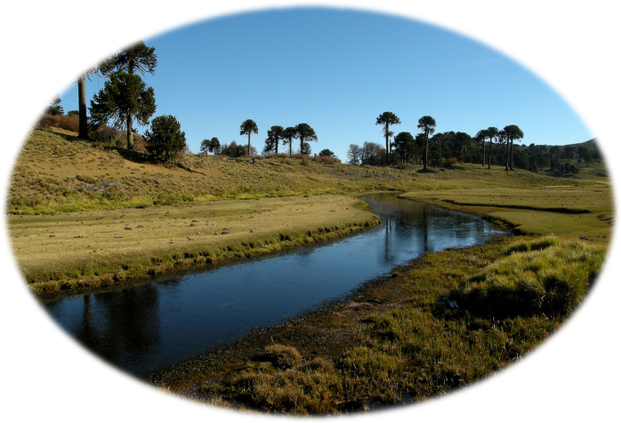


Slide 19
ELEMENTOS DEL MODELO
Elemento vital
Limitaciones
El estado de bienestar del sujeto coincide con el flujo vital, tanto de forma individual como institucional, organizacional, colectiva o social.
Circunstancias concretas, que se consideran como impedimentos para el flujo vital del sujeto, percibidas por el mismo como problemáticas y difíciles de superar
AGUA
PAREDES
ROCAS
TRONCOS
Paredes y fondo
Atributos del sujeto
Influencias ambientales, estructura, soporte de la vida del sujeto, desde una perspectiva orientada de manera colectiva o interdependiente.
Atributos personales del sujeto que pueden afectar positiva o negativamente el flujo vital.

Slide 20
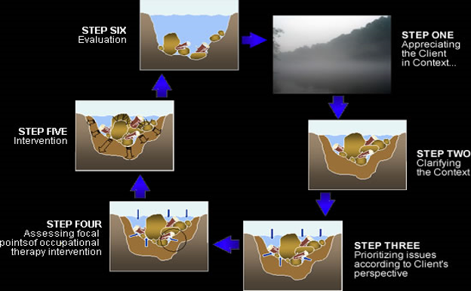
PASOS SUGERIDOS PARA SU APLICACIÓN
Iwama, M. 2006 “The Kawa Model, Culturally Relevant Ocupational Therapy” Traducción Libre p.197-201, 199-201.

Slide 21
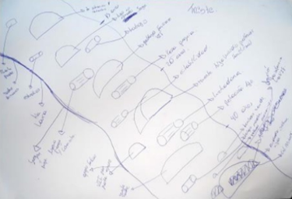
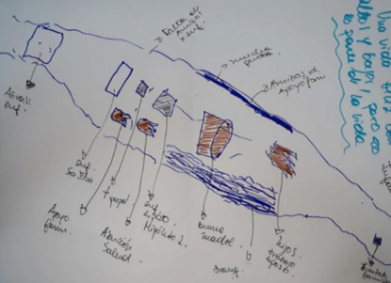
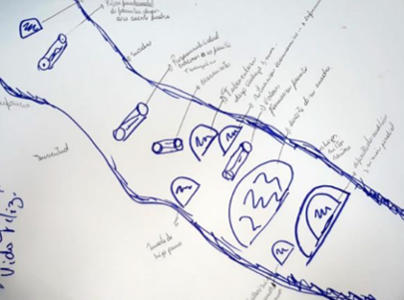
ALGUNOS EJEMPLOS

Slide 22

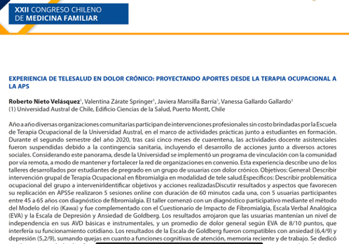
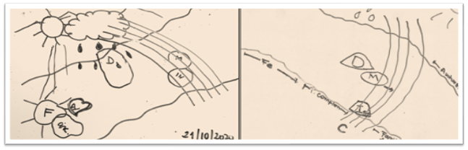
REGISTRO DE DATOS

Slide 23
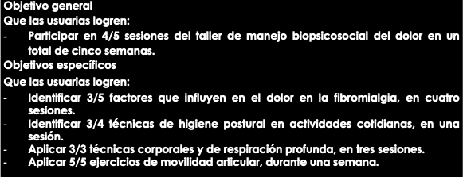
PLANIFICACIÓN
Sesión Nº1 | Sesión Nº2 | Sesión Nº3 | Sesión Nº4 | Sesión Nº5 | Sesión Nº6
Evaluación individual | Bienvenida y ejercicio de conciencia de movimiento (1) | Bienvenida y ejercicio de conciencia de movimiento (2) | Bienvenida y ejercicio de conciencia de movimiento (3) | Bienvenida y ejercicio de conciencia de movimiento (4) | Bienvenida y ejercicio de conciencia de movimiento (5)
Firma de consentimiento informado | Evaluación grupal: metáfora del río de la vida | Resultados evaluación grupal, selección de temas | Dolor crónico y funcionamiento cognitivo | Actividad de movilidad articular | Evaluación grupal: metáfora del río de la vida
 | Actividad de cierre | Identificando dolor y ansiedad en lo cotidiano | Técnicas manejo del dolor y ansiedad. | Higiene postural en la vida cotidiana | Resumen del proceso y cierre
 | Actividad de cierre | Actividad de cierre | Actividad de cierre | Actividad de cierre | Resumen del proceso y cierre

Slide 24
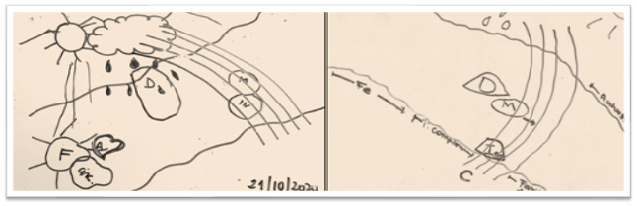
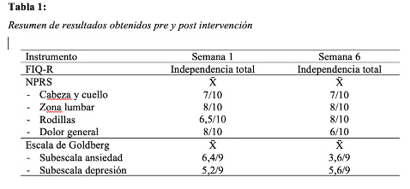
RE EVALUACIÓN: ASPECTOS CUANTITATIVOS

Slide 25
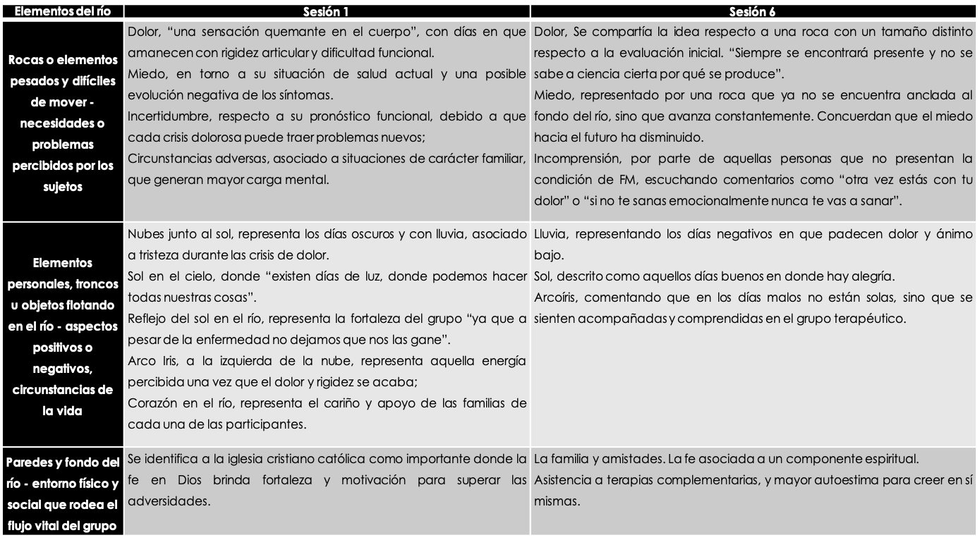
RE EVALUACIÓN: ASPECTOS CUALITATIVOS

Slide 27
DESAFIOS Y CONCLUSIONES

Slide 28
GRACIAS
ROBERTO.NIETO@UACH.CL

Slide 29
BIBLIOGRAFIA
Geertz, C. (1973) La interpretación de las culturas. Barcelona, España. Editorial Gedisa.
Leung, K., Ang, S., & Tan, M. (2014). Intercultural competence. The Annual Reviews, (1). doi: 10.1146/annurev-orgpsych-031413-091229
UNESCO (2006). Directrices de la UNESCO sobre la educación intercultural. Sección de Educación para la Paz y los Derechos Humanos. División de promoción de la educación de calidad. Recuperado de http://unesdoc.unesco.org/images/0014/001478/147878s.pdf
UNESCO (2013). Competencias interculturales: marco conceptual y operativo. Universidad Nacional de Colombia. Colombia.
Iwama, M. 2006 “The Kawa Model, Culturally Relevant Ocupational Therapy” Traducción Libre p.197-201, 199-201.
Kronenberg, F. “et al”. 2007. Terapia Ocupacional sin Fronteras: Aprendiendo del espíritu de supervivientes. El modelo Kawa (Río), Naturaleza, Flujo vital y poder de la Terapia Ocupacional con relevancia cultural). Madrid, España: Editorial Panamericana. p.216-225

